Slide 1
Урок-игра
Организация урока:
Класс делится на группы по 4-5 человек
На обдумывание вопроса дается 1 минута.
При неправильном ответе право отвечать переходит в другую команду
составила учитель биологии Омарова Б.Б. 2014 г.

Slide 2
Цели урока: Повторение основных законов генетики. Закрепление полученных знаний по генетике Повышение интереса к изучаемому материалу. Повышение творческой активности учащихся

Slide 3
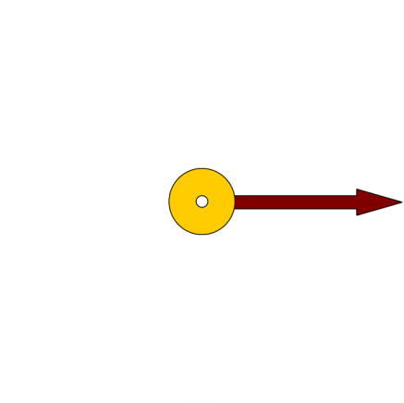
1
7
2
8
3
9
4
10
5
11
6
12

Slide 4
Вопрос 1
Чем обусловлена изоляция?
ОТВЕТ
Возникновением разнообразных факторов, препятствующих свободному скрещиванию

Slide 5
Вопрос 2
Кто и как доказал дрейф генов?
Дрейф генов доказан в лабораторных условиях. Например, в одном из С. Райта опытов с дрозофилой было заложено 108 микропопуляций – по 8 пар мушек в пробирке. Начальные частоты нормального и мутантного аллелей были равны 0,5. В течение 17 поколений случайным образом в каждой микропопуляции оставляли 8 пар мушек. По окончании эксперимента оказалось, что в большинстве пробирок сохранился только нормальный аллель, в 10 пробирках – оба аллеля, а в 3 пробирках произошла фиксация мутантного аллеля.
ОТВЕТ

Slide 6
Вопрос 3
Назовите эволюционную суть изоляции
ОТВЕТ
Эволюционная суть изоляции — это разрыв единого генофонда вида на два и более изолированных друг от друга генофондов, т. е. прекращение обмена между ними генетическим материалом. Разделенные части популяции уже самостоятельно подвергаются действию естественного отбора.
Конечным результатом изоляции является образование новых подвидов, а затем и видов.

Slide 7
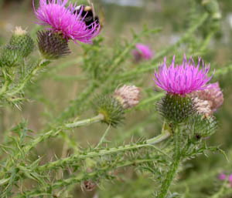
Вопрос 4
Определите черты приспособленности чертополоха , крапивы жгучей, полыни горькой к защите от поедания.
ОТВЕТ
Чертополох - покрыт колючками;
Крапива жгучая - ворсинки с крапивной жидкостью, вызывающей жжение;
Полынь горькая - содержит горький гликозид;

Slide 8
Вопрос 5
Какова роль движущих сил эволюции в формировании приспособленности организмов ?
ОТВЕТ
1)Благодаря мутациям и размножению популяция становится неоднородной. 2)В популяции происходит борьба за существование, которая обостряет взаимоотношения особей. 3)На популяцию действует естественный отбор, который способствует сохранению особи с полезными наследственными изменениями к жизни в определенных условиях, обеспечивая их приспособленность к среде.

Slide 9
Вопрос 6
Почему приспособленность относительна?
ОТВЕТ
Признаки организмов соответствуют лишь определенным условиям среды. При изменении условий они становятся бесполезными, а иногда и вредными. Например, незаметный для хищников на снегу заяц, хорошо заметен на фоне стволов деревьев. ночные бабочки собирают нектар со светлых цветков, но и летят на огонь, хотя и гибнут при этом; ядовитых змей поедают мангусты, ежи; если кактус обильно поливать – он погибнет.

Slide 10
Вопрос 7
Что такое стабилизирующий отбор? Кто впервые обратил на него внимание?
ОТВЕТ
Стабилизирующий отбор — форма естественного отбора, при которой его действие направлено против особей, имеющих крайние отклонения от средней нормы, в пользу особей со средней выраженностью признака. Понятие стабилизирующего отбора ввел в науку и проанализировал И. И. Шмальгаузен.

Slide 11
Вопрос 8
Что такое индустриальный меланизм?
ОТВЕТ
Индустриальный меланизм - это изменение преобладающего в популяции типа окраски под воздействием промышленного загрязнения окружающей среды человеком

Slide 12
Вопрос 9
Что такое покровительственная окраска?
ОТВЕТ
Любая окраска покровов тел организмов, которая обеспечивает им победу в борьбе за существование и выживание в процессе естественного отбора

Slide 13
Вопрос 10
Назовите пример предостерегающей окраски.
ОТВЕТ
Окраска ядовитых змей, пчел.

Slide 14
Вопрос 11
Назовите причины популяционных волн.
ОТВЕТ
Периодические изменения экологических факторов среды (колебания температуры, влажности)

Slide 15
Вопрос 12
Что возникает при этологической репродуктивной изоляции?
ОТВЕТ
Снижается вероятность оплодотворения ввиду различий в образе жизни и поведении

